Slide 1

SISTEMAS INFORMÁTICOS - LA MEMORIA
TEMA 2

Slide 2
OBJETIVOS
Saber qué es la memoria principal, conocer sus características y su funcionamiento.
Entender tipos de memoria así como sus características principales.
Saber descifrar las características de las memorias para ayudar en la búsqueda del mejor módulo de memoria.

Slide 3
MEMORIA
El ordenador almacena dentro de sus memoria los programas y datos con los que va a trabajar, es decir, con los que va a trabajar el procesador.
Dos tipos de memoria:
MEMORIA EXTERNA O SECUNDARIO.
MEMORIA INTERNA O PRINCIPAL MEMORIA RAM.

Slide 4
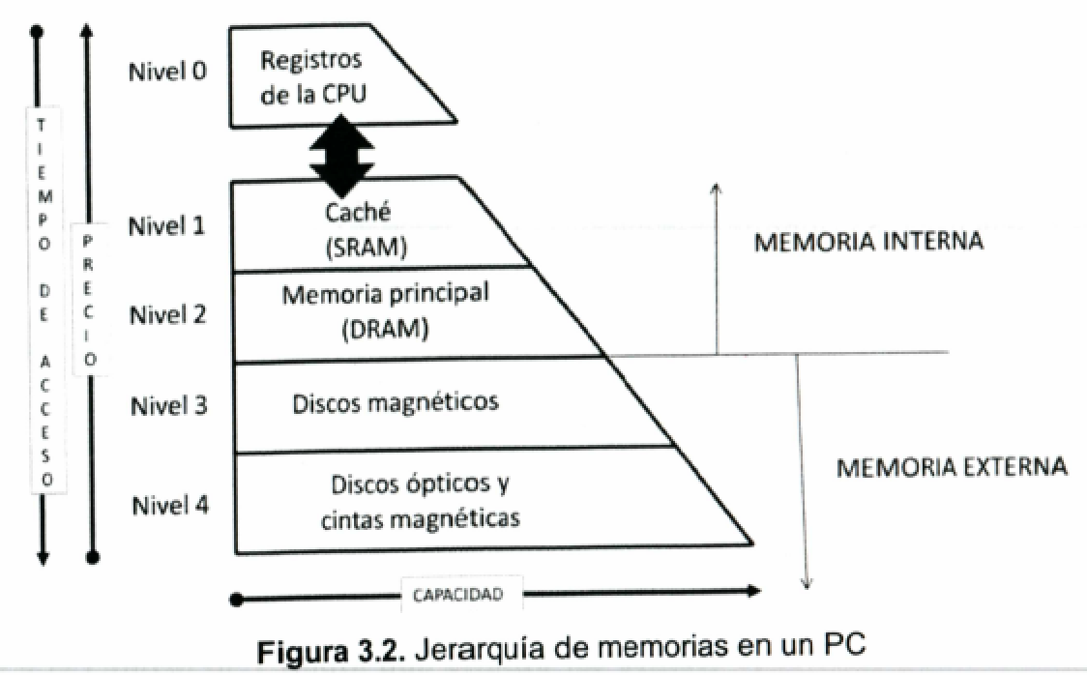
MEMORIA
En un PC podemos distinguir diferentes tipos de memorias, cada una de ellas destinadas a un fin concreto.

Slide 5
MEMORIA
La figura muestra claramente la dependencia existente entre tiempo de acceso, precio y capacidad. Cuanto mayor sea el tiempo de acceso a un dato en la memoria, menor será su precio y mayor su capacidad, esto se invierte cuando se reduce el tiempo de acceso, memorias mejores y más costosas, de modo que también de menor capacidad.
Las memorias de los niveles más altos suelen ser memorias constituidas por biestables mientras que las demás serán memorias creadas a base de condensadores u otro tipo de tecnología como la usada en discos magnéticos, discos ópticos o memorias sólidas (memorias flash).
La figura muestra claramente una distinción entre memorias internas y externas. Las primeras son memorias incluidas en algún componente interno o son memorias internas sobre las que no tenemos control, es decir, el PC hace uso de ellas mientras nosotros no podemos utilizarlas para almacenamiento de ficheros. Las segundas son memorias de almacenamiento masivo, el usuario almacena la información que desea en ellas.

Slide 6
MEMORIA
Veamos algo más detalladamente cada uno de los niveles expuestos en la imagen:
Nivel 0: El nivel cero de memoria hace referencia a los registros ubicados en la CPU. Estos registros suelen almacenar un solo bit. Lo forman biestables, de forma que cuando se quieren almacenar palabras (conjuntos de 8 bits o n bits) se agrupan un número determinado de estos biestables. Son el tipo de memoria más rápida (tiempos de acceso entre 0,25 ns y 0,5 ns) y almacenan muy poca información.
Nivel 1: Memoria caché, conocida como L1 , L2, L3 y actualmente, en los nuevos microprocesadores, un nuevo nivel de memoria, L4. Son de poca capacidad, tiempos de acceso aprox. de hasta 10 ns y muy caras.
Nivel 2: Este nivel se halla justo en la frontera entre memorias internas y externas. Es la memoria conocida como RAM, memoria principal, que almacena las instrucciones que se están ejecutando en un preciso instante. Estas memorias son rápidas, los tiempos de acceso son del orden de 30 ns a 200 ns.

Slide 7
MEMORIA
Nivel 3: Discos magnéticos, unidades de almacenamiento masivo, con tiempos de acceso más elevados pero de mayor capacidad y menor precio. Hoy día sin una memoria externa (disco duro), un ordenador no podría funcionar, debido a los requisitos exigidos por los sistemas operativos actuales.
Nivel 4: Dispositivos también de almacenamiento masivo, CD-ROM, DVD, Blu-Ray, etc. Los tiempos que corren, la era del diseño digital, almacenamiento fotográfico, videos, obliga al uso de dispositivos de almacenamiento de este tipo, además de discos duros cada vez de mayor capacidad, del orden de Teras y Petas.

Slide 8
MEMORIA
MEMORIA EXTERNA O SECUNDARIA:
Reciben este nombre los soportes de almacenamiento masivo, ya que almacenan gran cantidad de información de manera permanente.
Es más lenta que la memoria principal o RAM, debido a los componentes electrónicos con los que están diseñados.
Memoria no volátil (No necesita energía para mantener los datos almacenados).
Pen-Drive, Discos duros, Disquetes, Cintas DAT, etc.

Slide 9
MEMORIA
MEMORIA INTERNA O PRINCIPAL:
Es volátil. (Necesita energía para mantener los datos almacenados).
Es necesaria para que se puedan procesar la información.
Es más rápida que la memoria secundaria.

Slide 10
MEMORIA PRINCIPAL
Tipos de memoria interna:
MEMORIA DE SOLO LECTURA:
ROM: (Read Only Memory, Memoria de sólo lectura) Contiene información que no puede ser modificado y que sirve para inicializar el sistema informático. Más lenta, solo lectura y su contenido permanece intacto aunque se interrumpa la corriente eléctrica. EJEMPLOS: BIOS / UEFI.
MEMORIA DE LECTURA - ESCRITURA:
RAM: (Random Access Memory, Memoria de Acceso Aleatorio) En ella es posible almacenar y modificar información, es lo que se conoce como memoria principal o central. Dentro de esta clasificación entraría la memoria de video.
Memoria CACHÉ: Memoria interna de los procesadores que agiliza los cálculos del procesador, es decir, el procesado de instrucciones y de datos. Es una memoria intermedia entre la memoria RAM y el procesador que temporalmente almacena instrucciones y datos.
Registros del procesador: Son la memoria más cerca de los nucleos del procesaor y la más rápida.

Slide 11
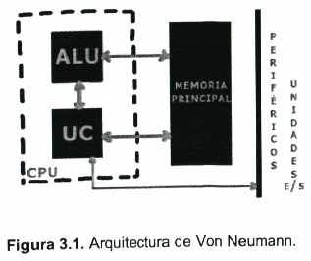
MEMORIA PRINCIPAL
MEMORIA PRINCIPAL EN LA ARQUITECTURA DE VON NEUMANN
Los fundamentos de esta arquitectura era el de "programa almacenado", todo programa que se desee ejecutar debía estar previamente almacenado en lo que denominaba "memoria principal". Las tres ideas en las que se fundamenta la arquitectura de Von Neumann son:
En la memoria del ordenador se almacenan simultáneamente datos e instrucciones.
Se puede acceder a cualquier parte de esta memoria mediante una "dirección de memoria".
La ejecución de un programa se realiza de forma secuencial pasando de una instrucción a la que sigue inmediatamente.

Slide 12
MEMORIA PRINCIPAL
MEMORIA PRINCIPAL EN LA ARQUITECTURA DE VON NEUMANN
La memoria principal es la encargada de almacenar el programa que se va a ejecutar y la CPU, gracias a la Unidad de Control que emitirá las señales oportunas y la Unidad Aritmético-Lógica que realizará los cálculos, irá tomando de ésta, instrucción a instrucción del programa y lo irá ejecutando.
Imaginad que decidís escribir una carta en LibreOffice Writer. Para ello localizamos el icono de acceso directo a este programa, realizáis doble clic sobre él y en cuestión de segundos (dependerá del tipo de equipo que tengáis) veréis en pantalla el editor de texto listo para hacer clic para comenzar a usarlo. Internamente y a grandes rasgos, ¿qué sucede?:
El programa (los archivos necesarios para su ejecución), son enviados desde el disco duro donde se guardaron tras la instalación a la memoria principal.

Slide 13
MEMORIA PRINCIPAL
MEMORIA PRINCIPAL EN LA ARQUITECTURA DE VON NEUMANN
A partir de ahí, la CPU leerá cada instrucción a ejecutar de la memoria principal. ¿Cómo hace estos?
La Unidad de Control manda una señal para que se acceda a la dirección que indique el contador de programa.
El contenido de esta posición de memoria, una instrucción es enviado al registro de instrucción.
A partir de ahí, se decodifica dicha instrucción, se obtienen los datos que van a intervenir en la operación a realizar y se da orden de realizar esta.
Finalmente el resultado es almacenado.

Slide 14
MEMORIA PRINCIPAL
COMPOSICIÓN DE UNA MEMORIA
¿Cómo se diseña una memoria?, ¿De qué debe estar compuesta para que consiga almacenar información? ¿Cómo guardaremos los 1 y los 0? Una memoria puede ser diseñada utilizando diferentes componentes como: Biestables y Condensadores
BIESTABLES
Un biestable es el "circuito secuencial" más pequeño. Podemos definir un circuito secuencial como aquel cuyo valor de salida no solo depende de las entradas sino además de los valores de las salidas anteriores.
Un BIESTABLE es capaz de almacenar un bit, la mínima cantidad de información digital mientras exista corriente eléctrica. Si queremos almacenar varios bits debemos usar varios biestables, para guardar un byte (8 bits) o palabra precisamos un grupo de 8 biestables.

Slide 15
MEMORIA PRINCIPAL
BIESTABLES
Existen:
Biestables asíncronos: Los cambios se producen en cualquier momento en que cambien las entradas.
Biestables síncronos: Los cambios se producen en función de los ciclos de reloj.

Slide 16
MEMORIA PRINCIPAL
COMPOSICIÓN DE UNA MEMORIA
CONDENSADORES Y TRANSISTOR MOS
Otra tecnología usada en la creación de memorias es la que se basa en la utilización de condensadores junto a un único transistor de tipo MOS (uno solo frente al conjunto necesario en memorias compuesta por biestables). Se consiguen de este modo memorias más pequeñas, espacialmente ocupan menos y son más baratas, aunque poseen la desventaja de necesitar ser "refrescadas" cada cierto tiempo para mantener el valor almacenado.
El condensador es el dispositivo eléctrico que determina el valor del bit en cada momento, si se encuentra cargado, es decir, posee una cantidad determinada de corriente eléctrica, el valor del bit será 1, en caso contrario, su estado equivale al valor cero.
Para conseguir que el condensador permanezca en un estado u otro, se hace necesaria la utilización de un circuito de refresco.

Slide 17
MEMORIA PRINCIPAL
ESTRUCTURA INTERNA MEMORIA RAM:
La memoria RAM está formada por componentes electrónicos (Por biestables – puertas lógicas, condensadores y transistores) capaces de almacenar información en forma de unos lógicos y ceros lógicos (Sistema Binario). Cada información de este tipo recibe el nombre de bit, información mínima que puede almacenar una memoria.
La memoria RAM almacena físicamente los programas y los datos que se tienen que procesar.
Los programas cuando son ejecutados, pasarán del disco duro o dispositivo de almacenamiento masivo o memoria externa a la memoria RAM o memoria principal. Cuando el programa está cargado en la memoria RAM, recibe el nombre y se convierte en un PROCESO. Cuando se acaba de trabajar con el programa desaparecerá de la memoria RAM, liberando espacio de la memoria principal.

Slide 18
MEMORIA PRINCIPAL
ESTRUCTURA INTERNA MEMORIA RAM:
Los componentes electrónicos que forman la RAM se denominan CELDAS, que actúan como pequeños condensadores/biestables. Dicho de otra forma una celda es un circuito electrónico que almacena un bit de información binaria.
La presencia de energía dentro de estos condensadores puede traducirse como un uno lógico (1) y la ausencia de energía como un cero lógico (0).
Las celdas están organizadas en una estructura en filas y en columnas.

Slide 19
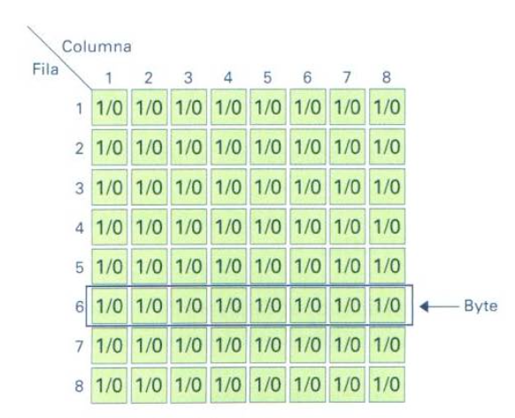
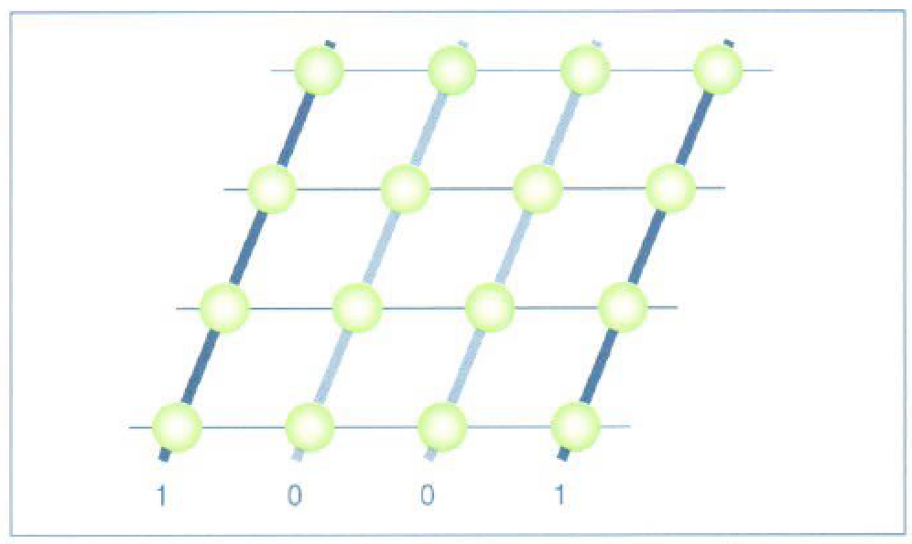
MEMORIA PRINCIPAL
ESTRUCTURA INTERNA MEMORIA RAM:

Slide 20
MEMORIA PRINCIPAL
ESTRUCTURA INTERNA MEMORIA RAM:
La información almacenada en estas celdas se referencian en BLOQUES de 8 CELDAS = 8 BITS = BYTE.
Estos bloques están organizados en grupos llamados palabra. Una palabra refiere el número de bits que se puede leer o escribir al mismo tiempo en una orden pero no en un segundo, 8, 16, 32, 64 bits, etc.
Cada conjunto de 8 bits o BLOQUE representa un carácter, es decir, una letra o número.
Las operaciones de escritura o lectura se hacen sobre los bloques, actualmente las memorias tienen una palabra de bus de datos de 64 bits, es decir, 8 BYTES.

Slide 21
MEMORIA PRINCIPAL
ESTRUCTURA FUNCIONAL DE LA MEMORIA RAM:
Es parte muy importante del sistema para almacenar datos binarios (1 lógico – 0 lógico) y para luego ser leídos (LEER Y ESCRIBIR).
Elementos que componen la memoria principal:
Registro de direcciones: Contiene la dirección o posición de memoria.
Registro de intercambio: Recibe los datos en las operaciones de lectura (LEER DE MEMORIA) y los almacena en las operaciones de escritura (ESCRIBIR EN MEMORIA).
Selector de memoria: Se activa cada vez que hay que leer o escribir, conectando la posición de memoria con el registro de intercambio.
Señal de control: Indica si una operación es de lectura o escritura.

Slide 22
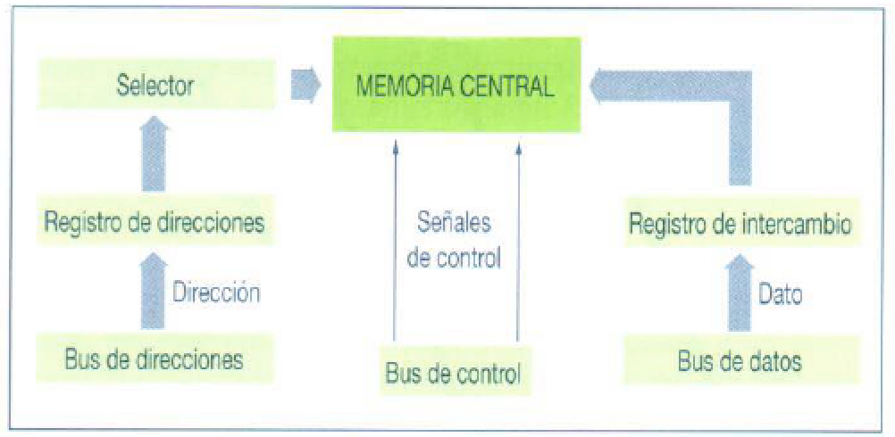
MEMORIA PRINCIPAL
ESTRUCTURA FUNCIONAL DE LA MEMORIA RAM:

Slide 23
MEMORIA PRINCIPAL
CICLO DE RELOJ: Cuando hablamos de que la frecuencia del bus, frecuencia de trabajo, frecuencia de reloj es de 66 MHz, de 100 MHz, de 133 MHz, etc lo que estamos realmente indicando es la duración de un ciclo de reloj o las veces en las que el componente electrónico puede realizar una operación. Por ejemplo, si el bus es de 133 Mhz, la duración del ciclo de reloj será de 1/133000000, es decir de 7,5 ns (nanosegundos). Veamos otros 3 casos:
En un bus de 66 Mhz el ciclo de reloj dura 1/66000000, es decir 15 ns.
En un bus de 100 Mhz el ciclo de reloj dura 1/100000000, es decir 10 ns.
En un bus de 200 Mhz el ciclo de reloj dura 1/200000000, es decir 5 ns.

Slide 24
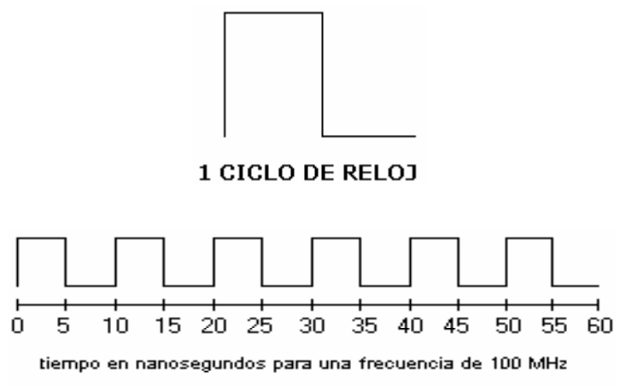
MEMORIA PRINCIPAL
CICLO DE RELOJ:

Slide 25
MEMORIA PRINCIPAL
CICLO DE RELOJ:
Equivalencia entre Mhz y nanosegundos:
Muchos usuarios, como unidad de medida de la velocidad de los módulos de memoria, están acostumbrados a utilizar los nanosegundos (ns) en lugar de los Mhz que se utilizan hoy en día en la publicidad de los mismos. Para pasar de Mhz a ns podemos utilizar una sencilla regla:
1 Mhz = 1.000.000 de ciclos de reloj por segundo.
1 segundo = 1.000.000.000 de ns.
Si nuestro módulo de memoria trabaja a 66 Mhz lo multiplicamos por 1.000.0000 para calcular los ciclos de reloj por segundo, en este caso sería 66.000.000. Ahora si dividimos los nanosegundos que tiene un segundo entre el número de ciclos de reloj por segundo que alcanza nuestro módulo de memoria:
(1.000.000.000 ns por segundo) / (66.000.000 ciclos de reloj por segundo) = 15 ns

Slide 26
MEMORIA PRINCIPAL - CARACTERÍSTICAS
FRECUENCIA DE TRABAJO: Esta característica tiene sentido en memorias síncronas, que realizan las funciones de lectura y escritura en función de los ciclos de reloj del microprocesador. Así, un ciclo de reloj marca la pauta para realizar una operación, cuanto menor sea su tiempo de duración, mayor número de operaciones se podrán realizar en un segundo, es decir, a mayor frecuencia mayor número de operaciones en un segundo. La velocidad de reloj se mide en MHz. Unas de las característica fundamentales de la memoria RAM es su velocidad de trabaja o frecuencia de trabajo, es decir, la velocidad con que la información se puede almacenar en la memoria (proceso de escritura/lectura).
A mayor frecuencia de trabaja, mayores tiempos de latencia.
VELOCIDAD EFECTIVA O MHz EFECTIVOS: Los ciclos de reloj que marcan los tiempos para la ejecución de operaciones se dividen en flancos, de subida y bajada, la siguiente imagen lo muestra claramente.
Existen memorias que utilizan todo el ciclo para realizar una operación de lectura o escritura, y otras utilizan uno de los flancos, pudiéndose utilizar el segundo para realizar una nueva operación.
Así, si la velocidad de reloj de una memoria es 233 MHz, si esta aprovecha ambos flancos la velocidad se verá multiplicada por dos, denominándose velocidad efectiva o MHz efectivos.

Slide 27
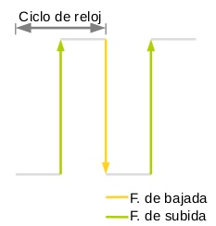
MEMORIA PRINCIPAL - CARACTERÍSTICAS

Slide 28
MEMORIA PRINCIPAL - CARACTERÍSTICAS
TASA DE TRANSFERENCIA O ANCHO DE BANDA: se define como la cantidad máxima de datos que se pueden transferir por unidad de tiempo. Dicho de otra forma, esta característica hace referencia al número de bits de la palabra transferidas entre la memoria principal y la CPU en una unidad de tiempo, normalmente se mide en MB/s - MEGABYTE POR SEGUNDO.
CAPACIDAD: Cantidad de información que es capaz de almacenar. Usa el byte y sus equivalentes como unidad de medida. Hoy día, los módulos de memoria tienen capacidades del orden de GBytes. La capacidad de almacenamiento de un módulo de memoria puede variar en 4GB, 8GB, 16GB y 32GB. Cuanta más capacidad de almacenamiento, mayores tiempos de latencia.
VOLTAJE: Todo módulo de memoria necesitará un voltaje para poder funcionar, cuanto mayor sea éste, mayor consumo y más calor, sin embargo mejor será el rendimiento del dispositivo. El voltaje nominal puede superarse en cierta cantidad, cuando se configura los módulos de memoria para realizar overclocking, esto conlleva mayor consumo y mayor calor, que requiere sistemas de refrigeración más sofisticados, por ejemplo sistemas de refrigeración líquida.

Slide 29
MEMORIA PRINCIPAL - CARACTERÍSTICAS
LATENCIA:
Es una característica que hay que tener en cuenta a la hora de montar una equipo de alto rendimiento. Cuanto menores tiempos mejor.
Dentro de las memorias de marcas de gama alta, trabajando a iguales frecuencias la característica distintiva y crucial en el rendimiento son las latencias. Debido a las latencias, dos memorias con una tasa de transferencia de datos idéntica pueden alcanzar actuaciones distintas.
Las latencias son intervalos de tiempo que miden cuánto tarda el módulo de memoria en realizar alguna operación interna determinada.
LATENCIA TOTAL, LATENCIA o TIEMPO DE ACCESO: Es el tiempo transcurrido desde que se solicita un dato hasta que el primer bit de éste es transferido. Es la suma de varios tiempos de varias operaciones internas.

Slide 30
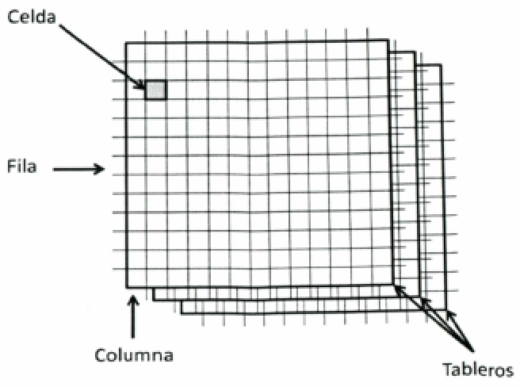
MEMORIA PRINCIPAL - CARACTERÍSTICAS
LATENCIA:
En la imagen, se puede ver la estructura de la memoria, donde se muestran diferentes tableros, cada uno de ellos divididos en filas y columnas que conforman las celdas donde se almacena un dato.
La latencia CAS hace referencia al tiempo transcurrido en alcanzar la columna de la celda que se quiere leer, sin embargo existen algunas operaciones que producen retardos anteriormente.

Slide 31
MEMORIA PRINCIPAL - CARACTERÍSTICAS
LATENCIA:
Antes de alcanzar una celda, es preciso activar el tablero donde se encuentra esta, esto se realiza mediante el envío de una señal de activación que provoca una latencia ACTIVE.
Posteriormente, se debe indicar la fila donde se ubica el dato. Para ello, se manda una nueva señal que ralentiza nuevamente la lectura o escritura, esta latencia se denomina RAS.
Resumiendo, cuando se desea leer o escribir un dato, primero se envía una señal de activación de tablero (latencia ACTIVE), posteriormente una señal de indicación de fila (latencia RAS) y finalmente, una señal de indicación de columna o celda concreta (latencia CAS). Estas latencias representan ciclos de reloj necesarios para el envío de todas estas señales.
Además existe una cuarta latencia, PRECHARGE para desactivación de tablero activo.

Slide 32
MEMORIA PRINCIPAL - CARACTERÍSTICAS
LATENCIA:
Según lo explicado y para entender por qué las latencias son propiedades técnicas a tener en cuenta, vamos a representar un ejemplo. Imaginemos dos memorias, con diferentes velocidades, una de ellas de 133 MHz y otra de 200 MHz, con las latencias respectivas de 2-2-2-5 y 3-2-2-5 (CAS-RAS-PRECHARGE-ACTIVE).
En las etiquetas de los módulos de memoria se miden en ciclos de reloj pero realmente se expresan en nanosegundos.
EJEMPLO CÁLCULO LATENCIAS.
VER DOCUMENTO: LATENCIAS.
REALIZAR EJERCICIO LATENCIAS.

Slide 33
MEMORIA PRINCIPAL - CARACTERÍSTICAS
Latencia – INFORMACIÓN AÑADIDA.
Latencia CAS (Column Access Strobe) indica el tiempo necesario (expresado también en ciclos de reloj o en nanosegundos) para acceder a la columna de cada matriz o tablero de cada chip del módulo. Se conoce como CL (CAS LATENCY). Tiempo transcurrido desde que se solicita un dato hasta que el primer bit de éste es transferido. Este dato es bastante importante ya que puede ser determinante. En ocasiones, memorias rápidas con latencias elevadas son "más lentas" que otras de menor número de MHz.
Latencia RAS (Row Access Strobe) indica el tiempo necesario (expresado en ciclos de reloj o en nanosegundos) para acceder a la fila de las matrices o tableros de celdas de cada chip del módulo. Se conoce por las siglas tRCD (RAS TO CAS DELAY).
PRT = Precarga de RAS (RAS Precharge). Es el tiempo que tarda entre deshabilitar el acceso a una línea de datos y el comienzo del acceso a otra línea de datos.
TRAS = Retardo de activación a precarga (Active to Precharge Delay). Será el tiempo que le tomará a la memoria esperar hasta que el siguiente acceso a memoria pueda ser iniciado.

Slide 34
MEMORIA PRINCIPAL - CARACTERÍSTICAS
ECC: ECC significa “Error Checking and Correcting”, código de corrección de errores. Consiste en un chequeo y corrección de errores automáticamente, es decir, que una memoria de este tipo corrige problemas de alguna operación de lectura/escritura corrupta (bits almacenados en memoria) y evita muchas veces que el sistema se bloquee.
La mayoría de los módulos de memoria que se utilizan son “no ECC”. Pero para servidores y equipos con especiales requisitos de fiabilidad se utilizan memorias ECC, más fiables, pero también más caras.

Slide 35
MEMORIA PRINCIPAL - TIPOS DE MEMORIA
1ª CLASIFICACIÓN:
La memoria RAM al principio era asíncrona no estaba sincronizada con el reloj del microprocesador y posteriormente apareció la memoria síncrona que significa que se sincroniza con la frecuencia del microprocesador, de esta manera el controlador de memoria conoce el ciclo de reloj exacto en que los datos están preparados y el procesador no tiene tiempos de espera y se mejora el rendimiento del ordenador.

Slide 36
MEMORIA PRINCIPAL - TIPOS DE MEMORIA
2ª CLASIFICACIÓN:
Se ha estado hablando en apartados anteriores sobre memorias basadas en biestables y memorias basadas en condensadores.
Se puede decir que las memorias basadas en biestables, usadas en memoria caché, son también denominadas SRAM (Static Random Access Memory, memoria estática de acceso aleatorio).
Las memorias basadas en condensadores son sin embargo llamadas DRAM, usadas en memoria principal. Estas siglas provienen de Dynamic Random Access Memory, memoria dinámica de acceso aleatorio.

Slide 37
MEMORIA PRINCIPAL - TIPOS DE MEMORIA
2ª CLASIFICACIÓN:
SRAM: Static RAM - RAM estática:
Memoria de menor capacidad.
Es más cara.
Es más rápida que DRAM. (5 Veces más).
No necesita refresco, mantiene la información indefinidamente siempre que se mantenga el suministro eléctrico.
Ejemplo: Memoria Caché – Memoria intermedia de acceso rápido.
DRAM: Dynamic RAM - RAM dinámica:
Memoria de gran capacidad.
Esta memoria necesita actualizarse periódicamente para que la información no se pierda.
Actualización o refresco de memoria.
Dicha actualización se realiza en cada ciclo de reloj.
Es más lenta que SRAM.
Ejemplo: Memoria RAM de sistema.

Slide 38
MEMORIA PRINCIPAL - TIPOS DE MEMORIA
3ª CLASIFICACIÓN:
SDRAM: Synchronous DRAM – DRAM Sincrónica:
Memoria síncrona, utiliza un reloj para sincronizar la lectura y escritura. Dicho reloj está sincronizado con el reloj interno del procesador, es decir, funcionan en sincronización con el reloj del microprocesador. Esta característica incrementa considerablemente el rendimiento de las operaciones de lectura y escritura.
Una de las características principales a tener en cuenta es la velocidad de bus. Es usual denominar estas memorias como PC66, PC100, PC133, etc., siendo el número el que indica la velocidad de bus o frecuencia de trabajo.
Son memorias que utilizan sólo unos de los flancos de cada ciclo, el flanco de subida, para realizar las operaciones de memoria.

Slide 39
MEMORIA PRINCIPAL - TIPOS DE MEMORIA
3ª CLASIFICACIÓN:
DDR SDRAM: Double Data Rate SDRAM - RAM de doble velocidad de transferencia:
En este tipo de memorias SDRAM se aprovechan ambos flancos para realizar las operaciones de lectura y escritura, con lo que la velocidad de operación se ve duplicada. Hablamos aquí de velocidad física y velocidad efectiva, indicando la velocidad física, la velocidad real según los ciclos de reloj y la velocidad efectiva duplica esta debido al doble aprovechamiento de cada ciclo.
Realiza dos transferencias de datos por cada ciclo de reloj. Transfiere información tanto en el flanco de subida como en el de bajada del ciclo de reloj con lo que se duplica la cantidad de información que puede transferir.
Se refresca los datos almacenados dos veces por cada ciclo de reloj.
La palabra del bus de datos máximo es de 64 bits o 8 BYTES.
Las memorias DDR precisan de un voltaje inferior a las anteriores para su buen funcionamiento, además, su formato físico (módulo) incluye mayor número de conectores.
CALCULAR ANCHO DE BANDA.

Slide 40
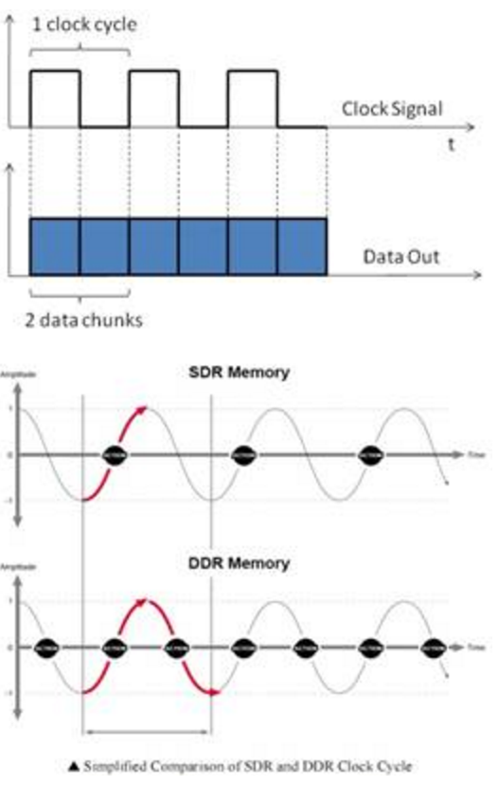
MEMORIA PRINCIPAL - TIPOS DE MEMORIA

Slide 41
MEMORIA PRINCIPAL - TIPOS DE MEMORIA
3ª CLASIFICACIÓN:
DDR SDRAM II, III, IV, V:
Aumenta su velocidad de trabajo, por tanto su tasa de transferencia.
Menor voltajes.
Encapsulado mejorados.
Las latencias aumentan.
Módulos de mayor capacidad de 16GB o 32GB.

Slide 42
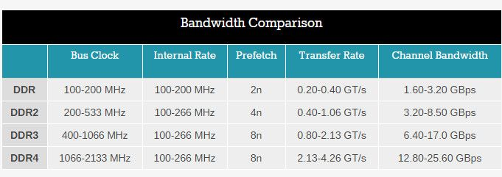
MEMORIA PRINCIPAL - TIPOS DE MEMORIA
3ª CLASIFICACIÓN:
DDR SDRAM II, III, IV, V:
DDR SDRAM 5:
FRECUENCIA DE TRABAJO: 2400MHZ
FRECUENCIA EFECTIVA:4800MHz
TASA DE TRANSFERENCIA: 51,2 GB/s
DDR5 para el año 2020.

Slide 43
MEMORIA PRINCIPAL - TIPOS DE MEMORIA
3ª CLASIFICACIÓN:
RDRAM, Rambus Dynamic RAM:
Más concretamente se denomina DRDRAM (Direct Rambus DRAM).
Memoria propietaria de la empresa RAMBUS Inc., de forma que cualquier otra empresa debe pagar a esta para poder construir este tipo de memorias.
Idea inicial de esta memoria es bajar la cantidad de bits de la palabra del bus y doblar la velocidad de trabajo (frecuencia de trabajo). Este sistema parece dar mejor resultado, aunque se reduce el número de líneas de datos en paralelo, así como posibles interferencias entre ellas, el aumento de velocidad de bus hace que el ancho de banda sea mayor.
Disponía de un bus de datos de 16 bits o 32 bits.
Trabaja en la mitad de cada ciclo de reloj, flanco de subida y flanco de bajada.

Slide 44
MEMORIA PRINCIPAL - TIPOS DE MEMORIA
3ª CLASIFICACIÓN:
RDRAM, Rambus Dynamic RAM:
Utiliza una tecnología basada en canal de transmisión continua, lo que permite que la señal “entre” por un lado del módulo, acceda a la memoria RDRAM, “salga” por el otro lado y viaje hasta el próximo módulo. Debido a esto, todos los slots (o zócalos) de memoria de la placa base deben ocuparse con módulos de memoria RIMM o con unos módulos especiales llamados módulos de continuidad.
Está en desuso.
Es muy parecida a la SDRAM. Se dice que fue copiada por estas memorias.

Slide 45
MEMORIA PRINCIPAL - TIPOS DE MEMORIA
3ª CLASIFICACIÓN:
RDRAM, Rambus Dynamic RAM:
Tenían una desventaja, las latencias eran altas. Sin embargo, aunque prometían bastante, no llegaron a tener demasiado éxito. Uno de los motivos fundamentales fue el excesivo precio, debido a que los fabricantes debían pagar royalties a Rambus Inc. para poder construirlas y surgieron ciertos problemas en el proceso de fabricación que elevaron considerablemente los precios. Por otro lado, Intel había firmado un acuerdo de exclusividad, de forma que no permitían a ningún otro fabricante realizar chipset con soporte para RDRAM, cosa que enfadó bastante al resto de empresas. Fue entonces cuando surge la DDR-SDRAM, estándar apoyado por todos los fabricantes a excepción de Intel (en primer momento), esto cambia cuando se da cuenta de que este tipo de RAM, muy asequible, tenía mucho mayor éxito que la Rambus.

Slide 46
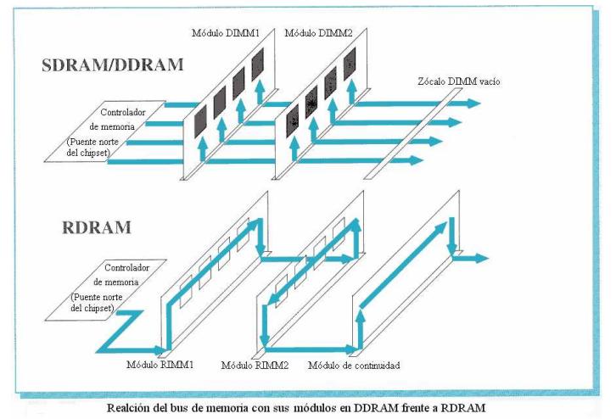
MEMORIA PRINCIPAL - TIPOS DE MEMORIA
3ª CLASIFICACIÓN:
RDRAM, Rambus Dynamic RAM:

Slide 47
MEMORIA PRINCIPAL - TIPOS DE MEMORIA
3ª CLASIFICACIÓN:
XDR DRAM y XDR2 (eXtreme Data Rate Dynamic Random Access Memory).
Posee un ancho de bus estrecho, de 16 o 32 bits, consiguiendo velocidades de hasta 7,2 GHz. El ancho de banda es de 28,8 GB/s por módulo. Proceden de la empresa Rambus Inc. Son las usadas en las consolas PlayStation 3 y PlayStation 4.
Es una implementación de alto desempeño de las DRAM, el sucesor de las memorias Rambus RDRAM y un competidor oficial de las tecnologías DDR4 SDRAM y GDDR4.
XDR fue diseñado para ser efectivo en sistemas pequeños y de alto desempeño que necesiten memorias de alto desempeño así como en GPUs de alto rendimiento. Esta tecnología reduce los tiempos de latencia de este tipo de memorias.

Slide 48
MEMORIA PRINCIPAL
NOMENCLATURA MEMORIAS RDRAM (RAMBUS) y SDRAM DDR:
DDR200, DDR266, DDR400, ... donde la cifra que acompaña a las siglas DDR se refiere a la frecuencia efectiva del bus. Por tanto DDR200 funciona en un bus a 100 MHz. (También podemos verlas como DDR PC100, DDR PC133, DDR PC200, ... En este caso sí se hace referencia a la frecuencia real del bus).
Otra nomenclatura usada es PC1600, PC2100, PC2700, PC3200,... que se refiere al ancho de banda teórico en MBytes / segundo. Recuerda que el ancho de banda se calcula multiplicando la frecuencia teórica del bus (por ejemplo, en una DDR400, aunque el bus vaya realmente a 200 MHz, se tomará como frecuencia 400 Mhz) por 8 bytes (un módulo DIMM184, en el que se implementa la DDR, tiene una anchura de 64 bits, es decir, 8 bytes).
La nomenclatura definida por DDRx – yyyy donde x determina la generación de tecnología DDR utilizada e yyyy se refiere a la frecuencia efectiva DDR de trabajo. La nomenclatura definida por PCx – zzzz donde x también se refiere la generación de tecnología DDR utilizada y zzzz es la máxima tasa de transmisión de datos.

Slide 49
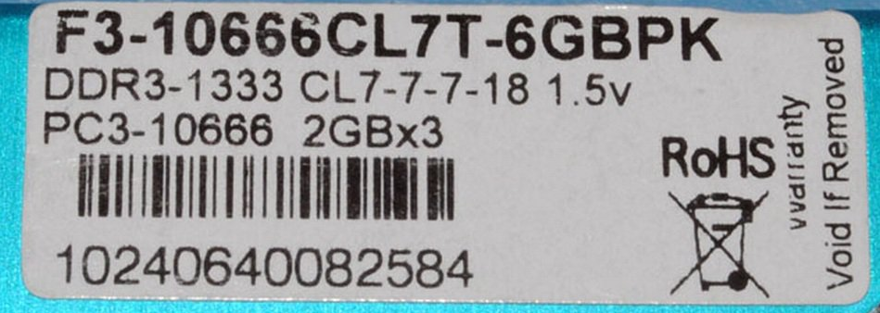
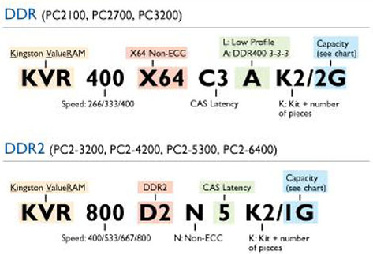
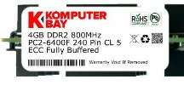
MEMORIA PRINCIPAL
LEER INFORMACIÓN MÓDULO DE MEMORIA.

Slide 50
MEMORIA PRINCIPAL
CAPACIDAD MÁXIMA DE MEMORIA RAM GESTIONADA POR EL SISTEMA:
Cuanto mayor sea la cantidad de memoria RAM instalada en el ordenador, mayores serán las prestaciones, sin embargo, existen unas limitaciones en la cantidad de memoria RAM en el ordenador:
Límite de direccionamiento: Por el ancho de bus de direccionamiento del sistema informático, de 32 bits - 4GByte de memoria RAM y 64 bits – 16000000TByte – 16EByte.
Límite de direccionamiento lógico: Por las posiciones de memoria que gestiona el sistema operativo que son limitadas. Windows 10: 512GB.
CHIPSET: Por el propio diseño del componente de hardware, determina la cantidad máxima de memoria RAM.
Límite en el encapsulado físico de la memoria: Todos los módulos de memoria tienen un tamaño físico determinado. Este tamaño limita la cantidad de memoria que son capaces de albergar. A medida que se aumente el nivel de integración de los componentes se podrán almacenar muchos más módulos de memoria.

Slide 51
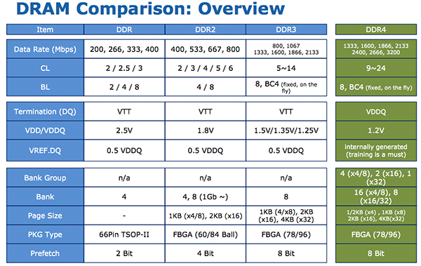
MEMORIA PRINCIPAL

Slide 52
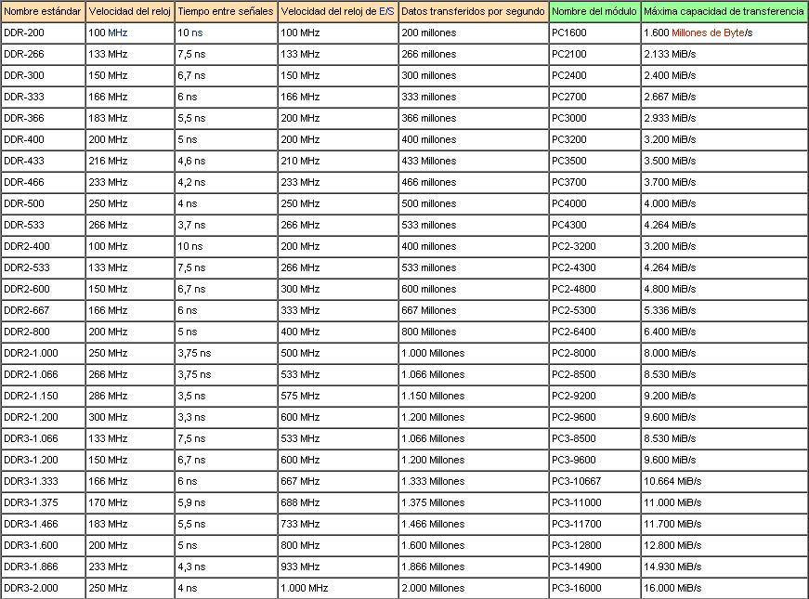
MEMORIA PRINCIPAL

Slide 53
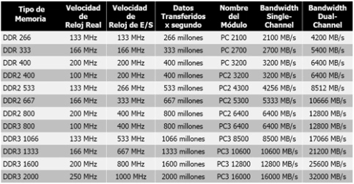
MEMORIA PRINCIPAL

Slide 54
MEMORIA PRINCIPAL
UNIDAD DE ADMINISTRACIÓN DE MEMORIA:
La memoria es un dispositivo del que se sirve el ordenador para almacenar datos y programas en ejecución.
Quien controla y gestiona la memoria RAM (desde la principal hasta la caché) es una unidad que forma parte del chipset de la placa base (SUBSISTEMA), denominada unidad de administración de memoria – MMU, Memory Management Unit..
Esta unidad se integra como parte del chipset y su función es controlar el intercambio de datos entre la memoria y el microprocesador, así como la gestión del control de errores.
El componente que integra esta unidad y que pertenece al chipset es el NORTHBRIDGE.

Slide 55
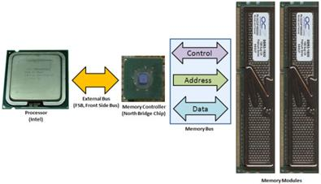
MEMORIA PRINCIPAL
UNIDAD DE ADMINISTRACIÓN DE MEMORIA:

Slide 56
MEMORIA PRINCIPAL - ENCAPSULADO:
Podemos decir que un módulo de memoria es un circuito impreso rectangular al que se sueldan los diferentes chips de memoria. Estos módulos se conectan a la placa base a través de una ranura llamada "banco de memoria" o "ranura de memoria” o zócalo. A su vez, las líneas de circuito de cada módulo finalizan en algún pin (conector del módulo), que servirá a este para el intercambio de información con la placa base a través de la ranura anteriormente mencionada. La memoria RAM del sistema no se adquiere en chips, sino en módulos de memoria que agrupan chips que almacenan información. Los módulos de memoria poseen una muesca significativa que hacen que solo se puedan colocar de un modo concreto en el banco de memoria correspondiente. Se recomienda al lector tener el menor número de módulos de memoria posibles y no ocupar todos los bancos de memoria.

Slide 57
MEMORIA PRINCIPAL - ENCAPSULADO:
Cuando instalamos nuevos módulos de memoria en nuestro PC, debemos tener especial cuidado. Es importante que los módulos que se coloquen tengan las mismas características, incluso, si es posible, sean del mismo fabricante para poder aprovechar estos al máximo. En caso de instalar módulos de características diferentes, no debemos extrañarnos de que la memoria corra a la velocidad de la más lenta o que en alguna ocasión no sea detectado alguno de los módulos. La regla es que el sistema se adaptará a las características de la memoria más lenta. Por ejemplo, si instalamos un módulo DDR 400 y otro DDR 333, ambas trabajarán a 333 MHz.

Slide 58
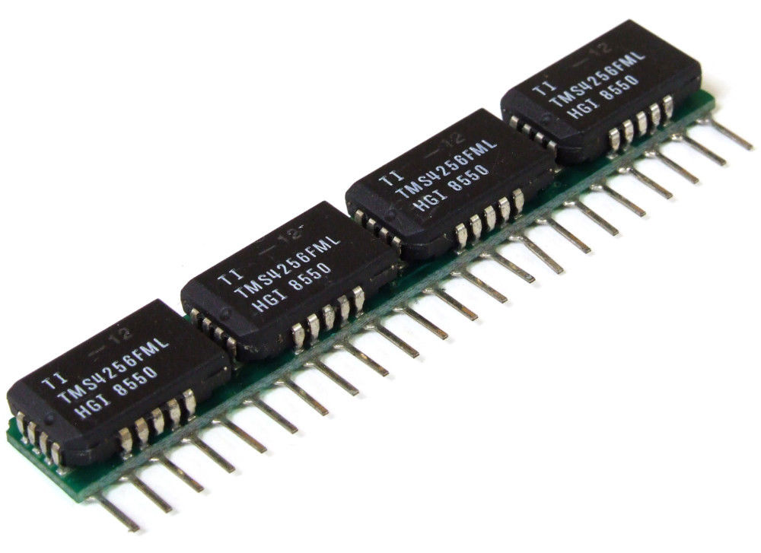
MEMORIA PRINCIPAL - ENCAPSULADO:
Existen seis tipos de encapsulados:
SIPP: (Single In-line Pin Package - Paquete de Pines en Línea Simple).
Consiste en un circuito impreso (también llamado módulo) en el que se montan varios chips de memoria RAM, con una disposición de pines correlativa (de ahí su nombre).
Tienen 30 contactos.

Slide 59
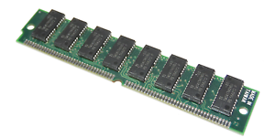
MEMORIA PRINCIPAL - ENCAPSULADO:
SIMM: (Single In-Line Memory Module - Módulo de memoria en línea sencillo).
Existen de 30 contactos y de 72 contactos.
Tenían una palabra de 32 bits. (Bus de datos).
Eran módulos para microprocesadores de 32 bits (Bus de datos). Solo se necesitaba un módulo.
Para microprocesadores de 64 bits (Bus de datos) se necesitaban dos módulos de memoria. En este último caso, hay que montar parejas de dos SIMM para que el sistema reconozca la memoria, si se dispone de cuatro zócalos de memoria, no es necesario que los cuatro SIMM’s sean iguales pero si los SIMM’s que forman la pareja.
Disponen de una muesca en el módulo para su correcta conexión en la ranura o zócalo de la memoria.
Su tecnología era DRAM.

Slide 60
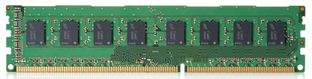
MEMORIA PRINCIPAL - ENCAPSULADO:
DIMM: (Dual In-Line Memory Module – Módulo de memoria en línea doble).
Existen de 168 contactos, de 184 contactos y de 240 contactos distribuidos por ambas caras (la mitad de los contactos por cada cara).
Su tecnología es SDRAM, SDRAM DDR, SDRAM DDR2, SDRAM DDR3 y SDRAM DDR4.
Disponen de una o dos muescas en el módulo.
Tienen una palabra de 32bits/64bits. (Bus de datos).
Estos módulos utilizan disipador por trabajar a elevadas frecuencias.

Slide 61
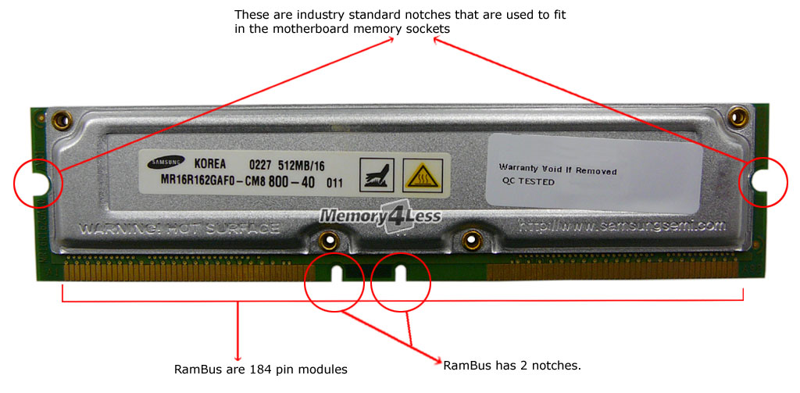
MEMORIA PRINCIPAL - ENCAPSULADO:
RIMM: (Rambus In-line Memory Module – Módulo de memoria en línea rambus).
Existen de 184 contactos y de 232 contactos distribuidos por ambas caras (la mitad de los contactos por cada cara).
Disponen de dos muescas en el centro.
En función del bus de datos de la placa estos módulos deben ir en parejas.
Su tecnología es RDRAM.
Tienen una palabra de 16/32 bits. (Bus de datos).
Necesita disipador por trabajar a elevadas frecuencias.
Son muy caras. Fabricación es difícil y costoso.
Está en desuso.

Slide 62
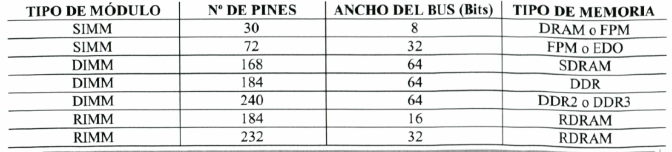
MEMORIA PRINCIPAL - ENCAPSULADO:

Slide 63
MEMORIA PRINCIPAL - ENCAPSULADO:
La memoria usada en un portátil es igual a la usada en un PC de escritorio, sin embargo, por su reducido espacio, los módulos de memoria usados en estos dispositivos deben ser igualmente de menor tamaño.
SO-DIMM: (Small Outline DIMM – DIMM compacta).
Existen de 72 contactos, de 100 contactos, de 144 contactos, de 200 contactos y de 204 contactos distribuidos por ambas caras (la mitad de los contactos por cada cara).
Tienen una palabra de 32bits/64bits. (Bus de datos).
Tienen las mismas características que los DIMM pero más pequeños y se usan en portátiles, impresoras, dispositivos de red, etc.
MICRO-DIMM:
Existen de 144 contactos, de 172 contactos y de 214 contactos distribuidos por ambas caras (la mitad de los contactos por cada cara).
Tienen una palabra de 32bits/64bits. (Bus de datos).

Slide 64
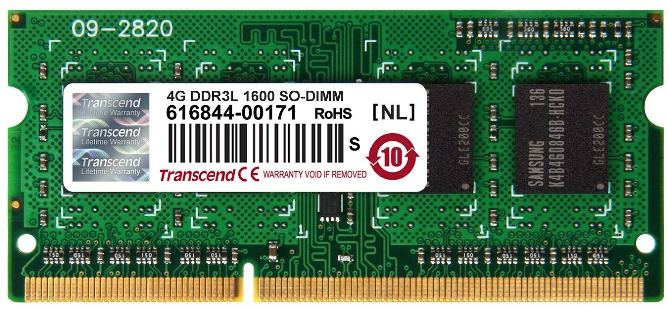
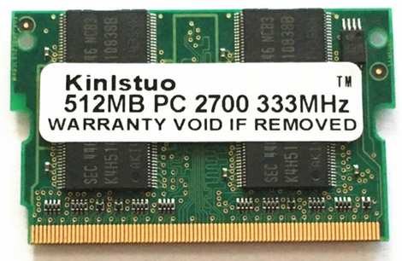
MEMORIA PRINCIPAL - ENCAPSULADO:
SO-DIMM: (Small Outline DIMM – DIMM compacta).
MICRO-DIMM:

Slide 65
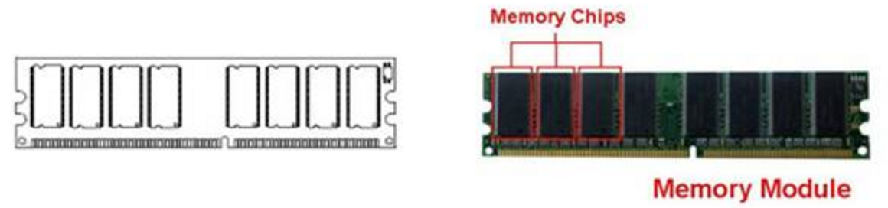
MEMORIA PRINCIPAL - ENCAPSULADO:

Slide 66
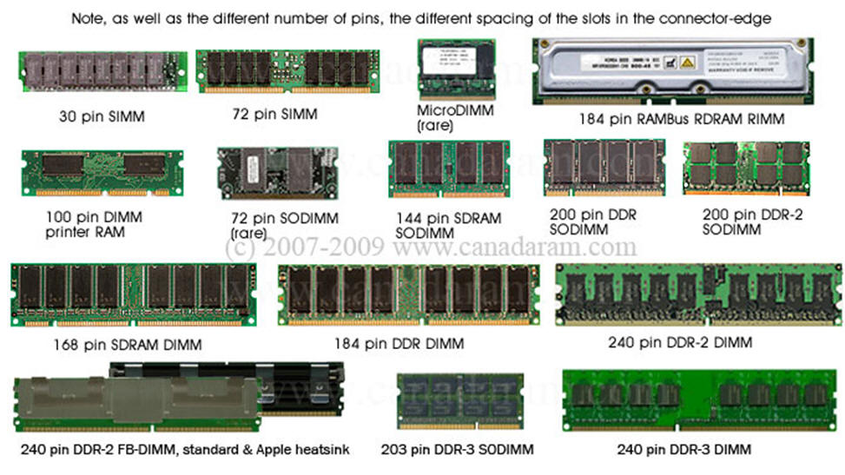
MEMORIA PRINCIPAL - ENCAPSULADO:

Slide 67
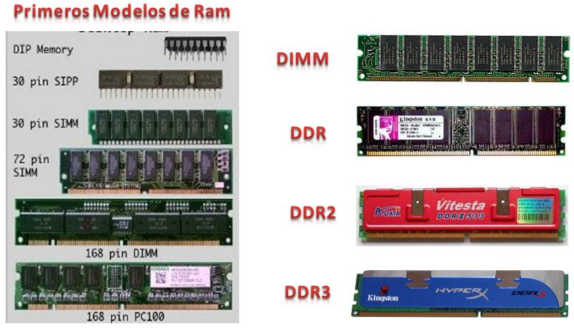
MEMORIA PRINCIPAL - ENCAPSULADO:

Slide 68
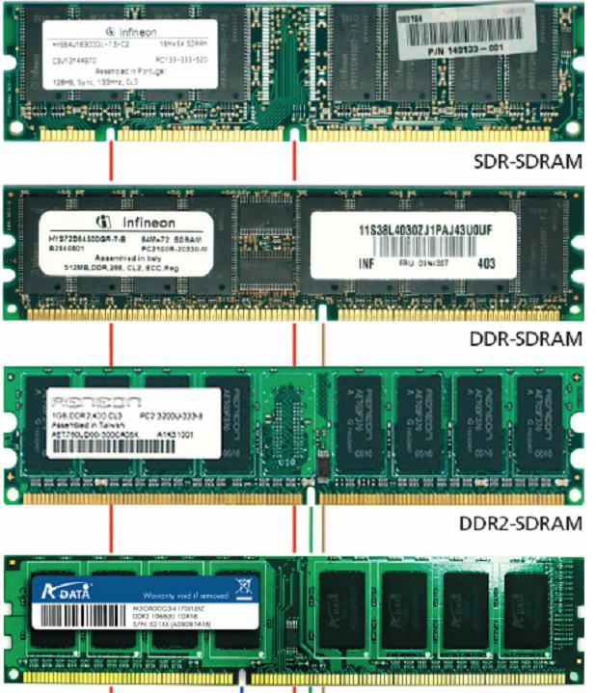
MEMORIA PRINCIPAL - ENCAPSULADO:

Slide 69
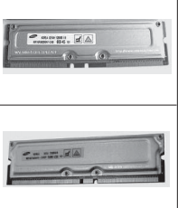
MEMORIA PRINCIPAL - ENCAPSULADO:
RIMM

Slide 70
MEMORIA PRINCIPAL - ENCAPSULADO:
MÓDULOS DE MEMORIA REGISTERED O BUFFERED: Para evitar pérdidas de estabilidad, existen módulos de memoria denominados Registered o Buffered que incluyen chips adicionales, registros o buffers. La inclusión de estos elementos y su utilización provocan una pérdida de un ciclo de reloj por cada operación a realizar en la memoria, sin embargo, consiguen estabilidad. Suelen usarse en ordenadores donde la pérdida de rendimiento o estabilidad pueden provocar imprevistos graves, como es el caso de equipos servidores. Son módulos más caros que los de PC de escritorio, vistos anteriormente, y no pueden ser usados en todos los equipos o placas base.

Slide 71
MEMORIA PRINCIPAL
SÍNTOMAS/ERRORES TÍPICOS:
No arranca el sistema. Pitidos de la BIOS/UEFI.
Mensaje de error de insuficiente memoria.
Lentitud en la ejecución de programas.
Pantallazos azules o negros de error de memoria.
MOTIVOS:
Mal conectada o fallo de los contactos de los zócalos o módulos. La memoria no funciona a su máxima velocidad.
Fallo del módulo de memoria.
Mucho polvo en los módulos.
Incompatibilidad de los módulos.
SOLUCIONES:
Probar otros módulos.
Probar en otros zócalos de la placa.
Ir descartando variables.

Slide 72
MEMORIA PRINCIPAL
PROGRAMAS DE TESTEO Y ESTRÉS:
Son programas que testean / Estresan / Benchmarking del estado y funcionamiento de la memoria RAM.
PRIME95.
OCCT.
MemTest86. www.memtest86.com
CPU-Z.

Slide 73
HARDWARE - MEMORIA ROM

Slide 74
HARDWARE - MEMORIA ROM
Memoria de solo lectura.
Son memorias que se escriben una sola vez (aunque en memorias modernas es posible el borrado y reescritura de información, aunque no con la facilidad que se escribe en una memorias de lectura/escritura).
En ausencia de electricidad no pierden los datos, son NO VOLÁTIL. Conocida como memoria ROM, aunque en los siguiente apartado veremos diferentes tipos:
ROM
PROM
EPROM
EEPROM

Slide 75
HARDWARE - MEMORIA ROM
ROM: Son las memorias de sólo lectura más antiguas. Son programadas en el proceso de fabricación. La programación en la fabricación indica que los datos se encuentran codificados en el propio circuito que forma la memoria. Las memorias ROM son baratas y se usan sobre todo para el firmware del dispositivo (también se usan memorias posteriores, EPROM o EEPROM – E²PROM.).
PROM: (Programmable Read-Only Memory) Memorias de solo lectura programables por el usuario una sola vez.
El programador utilizará un dispositivo especializado que incluye un software que permitirá al usuario programar este tipo de memoria.
EPROM: (Erasable Programmable Read-Only Memory) Son memorias de solo lectura que pueden borrarse y volver a escribirse. Se requieren dispositivos específicos para ello.
Cuando se quieren volver a programar son borradas y posteriormente escritas. El borrado se realiza utilizando luz ultravioleta. Las memorias EPROM tienen una pequeña ventanita de cuarzo por la que se pasará la luz ultravioleta.
EEPROM: (Electrically-Erasable Programmable Read-Only Memory) Memorias de solo lectura que pueden ser escritas y borradas eléctricamente.

Slide 76
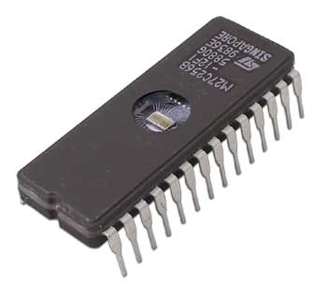
HARDWARE - MEMORIA ROM
EPROM

Slide 77
HARDWARE - MEMORIA ROM
Enfocándose a los sistemas informáticos, este tipo de memoria contiene programas especiales que sirven para cargar e iniciar el ordenador.
Este programa contiene toda la información referente a los componentes de hardware del equipo.
Un ejemplo es BIOS (BASIC INPUT OUTPUT SYSTEM – Sistema básico de entrada y salida y UEFI (UNIFIED EXTENSIBLE FIRMWARE INTERFACE - Interfaz de Firmware Extensible Unificada).
Se denomina así a un chip de la placa base, (memoria EEPROM), aunque realmente referencia el programa software que se incluye en él. Este software se encarga de verificar en el arranque que todos los componentes del sistema funcionan adecuadamente y da soporte para manejar ciertos dispositivos de entrada/salida.
La BIOS, después de hacer su función pasa testigo al SO, es decir, selecciona el dispositivo de arranque. Luego será labor del sistema operativo realizar las demás operaciones para poder empezar a utilizar el ordenador.

Slide 78
HARDWARE - MEMORIA ROM
HARDWARE BIOS – UEFI:
La BIOS está formado por varias partes: Memoria ROM (EEPROM), Memoria CMOS y Pila.
El software BIOS proporciona una interfaz gráfica para cambiar ciertas características o configuración de los diferentes componentes del ordenador, estos cambios se almacenan en el chip CMOS.
Esta memoria (CMOS) es interna del ordenador y se caracteriza por consumir muy poca energía eléctrica, lo que la hace idónea para almacenar datos de la BIOS como la hora de sistema, prioridad de arranque, la fecha, los tipos de discos duros instalados y la configuración de los puertos de configuración, etc.
Este chip está continuamente alimentado por una batería, pila de botón, normalmente colocada cerca de él, al igual que el clear CMOS (jumper), que permite restablecer los valores de la BIOS. Es interesante resetear la BIOS cuando cambiamos características y estos cambios fomentan a que el sistema no funcione correctamente.
Evidentemente, si el ordenador permanece apagado durante mucho tiempo, la pila se descarga y la memoria CMOS llega a perder la información almacenada. Aunque pierda los datos, en la BIOS tiene guardado los valores por defecto. En muchas ocasiones incorporan una BATERÍA que se carga cuando se está usando el ordenador.

Slide 79
HARDWARE – MEMORIA DE VIDEO

Slide 80
HARDWARE – MEMORIA DE VIDEO
Componente importante, que está integrado en la tarjeta gráfica, ya que la memoria gráfica libera la memoria RAM de las tareas de procesamiento gráfico.
Cuanta mayor cantidad y calidad de la memoria RAM de video, mayor podrá ser el número de colores simultáneos, mayor resolución y capacidad y velocidad gráfica en 3D.
Los tipos de memorias RAM de video son iguales tecnológicamente que los tipos de memorias para la memoria principal, aunque este tipo de memorias tienen mayor frecuencia de trabajo, mayor tasa de transferencia y menor voltaje, aunque tienen mayores tiempos de latencia.

Slide 81
HARDWARE – MEMORIA DE VIDEO
TIPOS DE MEMORIA DE VIDEO:
SDRAM: Utiliza la misma tecnología que la memoria principal y es una de las más utilizadas en las tarjetas gráficas.
SGRAM (Synchronous Graphics RAM): RAM gráfica síncrona que se caracteriza por sus altas prestaciones (alta velocidad y bajo consumo). Son de tipo síncrono y, por tanto, minimizan los tiempos de retardo. Utilizan tecnología SDRAM. Mejora las prestaciones respecto SDRAM.
GDDR – SGRAM/ GDDR - SDRAM (Graphics Double Data Rate SGRAM): es una memoria gráfica basada en DDR SDRAM, que se caracteriza por su tasa de transferencia, sus tiempos optimizados de acceso y las altas frecuencias de reloj, es el tipo más común de memoria gráfica a día de hoy y esta en la versión GDDR5. El futuro es la versión GDDR6 para el año 2018.

Slide 82
HARDWARE – MEMORIA DE VIDEO
TIPOS DE MEMORIA DE VIDEO:
La tecnología GDDR no equivale en todas sus versiones a la tecnología DDR:
GDDR → Base Tecnológica DDR
GDDR2 → Base Tecnológica DDR2
GDDR3 → Base Tecnológica DDR2
GDDR4 → Base Tecnológica DDR2
GDDR5 → Base Tecnológica DDR3
FUTUTRO: GDDR6 → Base Tecnológica DDR4.

Slide 83
HARDWARE – MEMORIA CACHÉ

Slide 84
HARDWARE – MEMORIA CACHÉ
La memoria caché es una memoria adicional, más rápida que la RAM, que suele estar incluida como unidad funcional dentro del microprocesador.
Es un tipo de memoria intermedia entre el procesador, la memoria RAM y periféricos. Esta memoria libera de algunas operaciones a la memoria RAM.
Es donde se almacenan la mayoría de instrucciones, datos y rutinas de uso frecuente para agilizar / acelerar el funcionamiento del sistema operativo y programas (acelera el sistema).
Se integra en el procesador y se utiliza para reducir la frecuencia de acceso a la memoria principal o RAM.
No tiene alta capacidad, es muy cara y es difícil su fabricación.
Este tipo de memoria es la que se encuentra más cerca del microprocesador para intercambiar datos.

Slide 85
HARDWARE – MEMORIA CACHÉ
NIVELES CACHÉ:
L1: Integrada en el núcleo de la CPU, trabajando a la misma velocidad, baja capacidad, muy rápida. Para datos frecuentes. Su valor dependerá del procesador – de 64KB a 256KB. Se divide en dos partes, una para instrucciones y otra para datos.
L2: Integrada en la CPU pero no en su núcleo, más capacidad y más lenta que la L1. Su valor suele ser de 256KB a 16MB.
L3: Integrada en la CPU pero no en su núcleo, más capacidad, más lenta que la L2 y es compartida con los diferentes núcleos que pueda tener el microprocesador. Acceso a datos e instrucciones que no fueron encontradas en L1 y L2. Su valor depende del modelo del procesador, suele ser de 2MB a 45MB. Al principio esta memoria caché L3 estaba integrada en la placa base.

Slide 86
HARDWARE – MEMORIA CACHÉ
NIVELES CACHÉ:
L4: Esta memoria es ubicada en algunos periféricos y en concreto es utilizada para los núcleos del procesador o procesadores gráficos (integrado en el microprocesador) que se destine para el apartado de gráficos, agilizando de esta forma el procesado gráfico. Sus capacidades será superiores a los anteriores niveles.
Hay que ver la jerarquía de las memorias, la más rápida para datos frecuentes y las más lentas aumentarán la capacidad de la memoria caché.

Slide 87
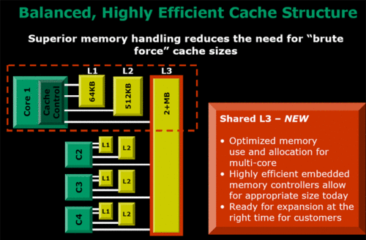
HARDWARE – MEMORIA CACHÉ

Slide 88
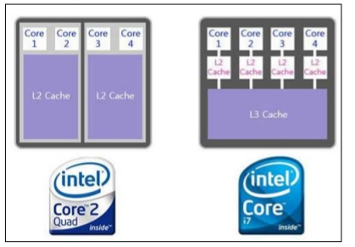
HARDWARE – MEMORIA CACHÉ

Slide 89
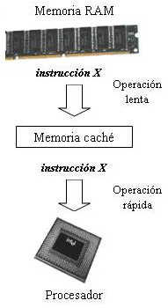
HARDWARE – MEMORIA CACHÉ

Slide 90
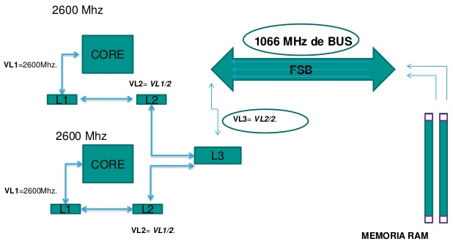
HARDWARE – MEMORIA CACHÉ

Slide 91
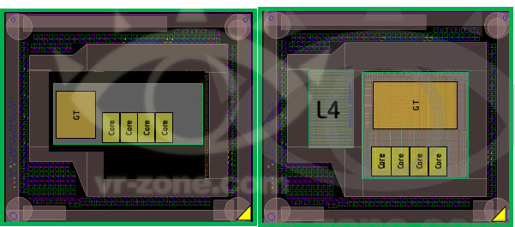
HARDWARE – MEMORIA CACHÉ

